Slide 1

Project
2025
Job-A-Yo
2025 BIGDATA UI
PRESENTED BY
이수현 이인호 임새롬

Slide 2
INTRODUCTION
Team Members / Roles Motivation for Development
PROJECT DEFINITION & GOALS
Topic Selection ERD Technology Stack Development Schedule
Table
of Contents
KEY IMPLEMENTATIONS & DEMO
Demo(Website)
Data Analysis Process
CONCLUSION
Review of Development Challenges Future Work Q&A
Notes:
소개에서는 팀원 및 역할, 프로젝트 개요
주제 선정 및 목표에서는 선정 배경 및 문제정의, 프로젝트 목표 및 주요 기능, 대상 사용자
시스템 설계 및 개발에서는 사용기술 스택 및 개발환경, 시스템 아키텍처 개요, 데이터베이스 설계
주요 기능 구현에서는 기본기능, 핵심기능, 기술적 어려움 및 해결방안
시연에서는 라이브 시연, 결과나 성과
결론 및 향후 계획에서는 요약과 배운점 또는 향후 발전 계획

Slide 3



Introduction
01
Team Members/Roles
LEE SUHYEON
LIM SAEROM
LEE INHO
담당 구현 기능
담당 구현 기능
담당 구현 기능
FRONT : 공지사항 페이지(CRUD)
BACK : 공지사항(CRUD), 메인페이지 차트 구현
DATA ANALYSIS : 머신러닝 모델 구축
FRONT : 로그인 관련 페이지, 통합
BACK : 로그인 관련 페이지(CRUD)
DATA ANALYSIS : 맞춤형 상권분석
FRONT : 커뮤니티 페이지(CRUD)
BACK : 커뮤니티(CRUD), 챗봇, 통합
DATA ANALYSIS : 머신러닝 모델 구축, FastAPI 구현

Slide 4
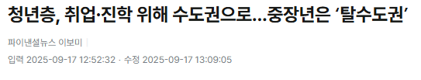
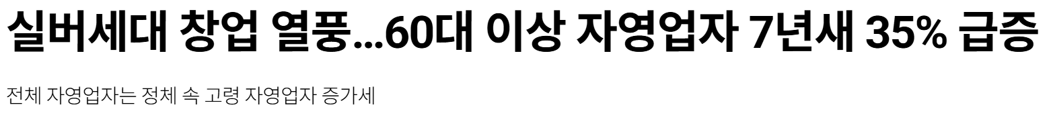
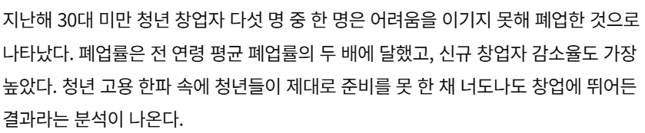
Introduction
02
Motivation for Development
청년층의 유출 + 중장년층의 유입
→ ‘창업’이라는 방안을 도입

Slide 5
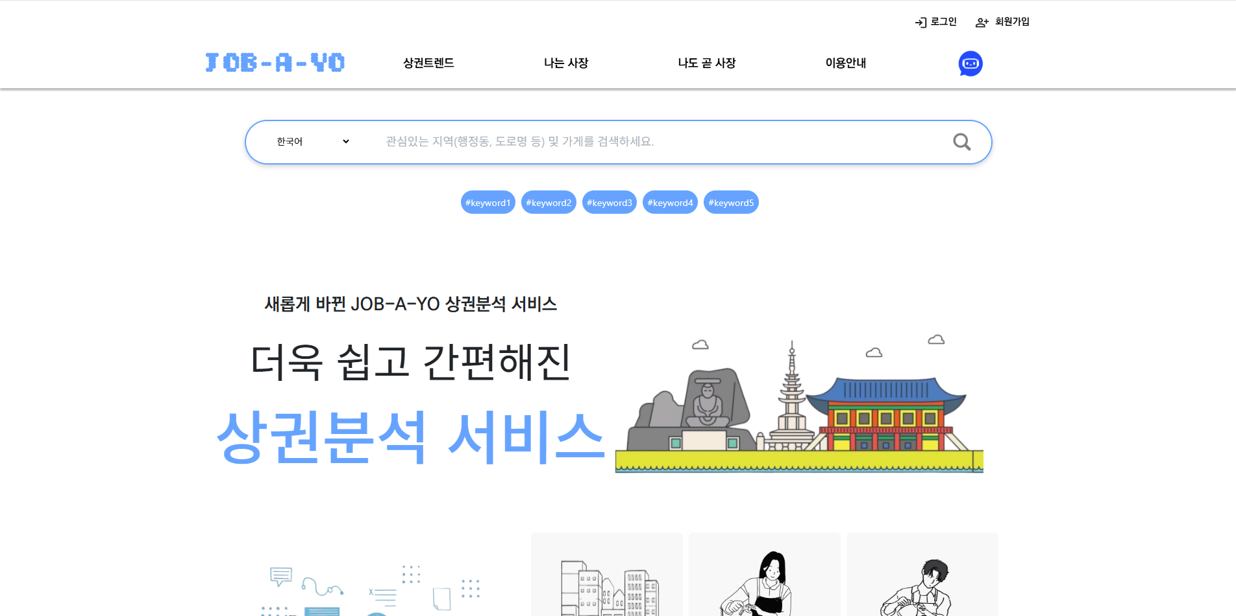

Project Definition & Goals
03
Topic Selection
비수도권지역에서의 Job(직업)을 잡아 성장할 수 있는 기회를 제공
JOB-A-YO
고향 or 비수도권 지역에서 제2의 인생을 Job(잡)을 수 있도록 도움을 제공
데이터기반의 정확한 분석을 통해 리스크를 최소화하고 성공을 JOB(잡)아갈 수 있도록 돕는 스마트한 상권 솔루션
상권 데이터가 일자리가 되는 곳
데이터로 미래를 ‘잡아요’

Slide 6
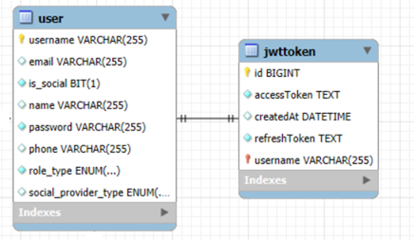
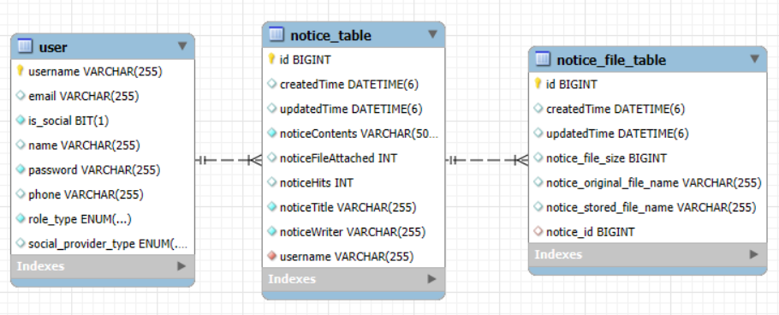
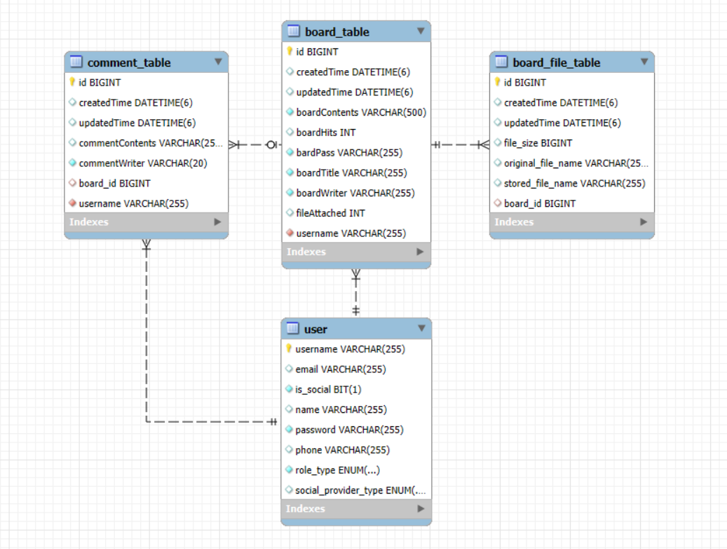
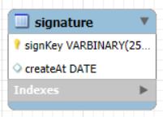
Project Definition & Goals
04
ERD
JWT
NOTICE
COMMUNITY
SIGNATURE
공지사항 CUD : ADMIN_ROLE만 가능
일반 사용자는 오직 조회만 할 수 있음
백엔드 검증 로직 1) FK username으로 작성자 일치 확인 2) role_type이 ADMIN_ROLE인지 확인
Community CUD & 파일 업로드: USER_ROLE만 가능 (회원 전용)
FK를 통해 작성자 본인 여부와 USER_ROLE 권한을 동시에 검증하여 비회원 접근 차단
파일 종속성: FK를 통한 1:N 관계 설정
게시글 삭제 시 파일 자동 삭제 (CASCADE DELETE)로 데이터 무결성 강화
댓글 종속성: community → comment 1:N 관계, 게시글 삭제 시 댓글 자동 삭제
Refresh Token 저장 및 관리
1) FK username 을 통한 1:1관계로 user와 연결
2) 로그인 세션 유지 및 Access Token 재발급 기능 지원
3) 로그아웃/탈취 시 토큰 무효화를 위한 중앙 저장소
시스템 공통 암호화 키 관리
1) 독립적인 테이블로 특정 개체와 FK관계 없음
2) JWT 서명 및 유효성 검증에 사용되는 비밀 키 저장
3) 서비스 전체의 보안 및 데이터 무결성 확보
Notes:
NOTICE
서비스의 공지사항(notice_____)은 ADMIN_ROLE 권한을 가진 사용자만 작성, 수정, 삭제(CUD)가 가능
일반 사용자는 오직 조회만 할 수 있음
백엔드에서는 공지사항을 수정/삭제하려는 요청이 들어오면 다음 두 가지를 검사
작성자 일치 확인: 요청한 사용자의 username이 해당 공지사항의 FK인 writer_username과 일치하는지 확인
권한 확인: 해당 username에 연결된 user 테이블의 role_type이 ADMIN_ROLE인지 확인
BOARD
게시판 콘텐츠의 CUD(작성, 수정, 삭제) 및 파일 업로드 권한은 오직 USER_ROLE 권한을 가진 사용자에게만 부여. 회원가입 완료 사용자만 활동 가능
FK를 통해 작성자 본인 여부와 USER_ROLE 권한을 동시에 검증하여 비회원 접근 차단
파일 종속성 (무결성): 게시글 파일은 board_table의 PK인 id를 FK로 참조하여 1:N 관계 설정
게시물이 삭제되면, 연결된 모든 파일도 데이터베이스에서 함께 자동으로 삭제되도록 설정함 →삭제된 게시물에 대한 잔여 파일이 남지 않도록 데이터 무결성을 강력하게 유지
board_table과 comment_table 또한 1:N 관계이며, 게시글 삭제 시 댓글도 함께 삭제되도록 데이터 종속성 명확히 설정 JWT
설계 의도: jwttoken 테이블의 username 컬럼에 Unique (UQ) 제약 조건이 설정되어 있음. 이로써 한 사용자(user)는 오직 하나의 유효한 Refresh Token만 가질 수 있도록 1:1 관계를 강제함. 이는 DB 차원에서 중복 토큰 발행을 막는 중요한 보안 설계
BE 로직: 사용자의 Access Token이 만료되면, 이 테이블에 저장된 Refresh Token의 유효성을 검사함. 검사 통과 시, DB 접근 없이 토큰만 갱신하여 사용자의 재로그인 없이 세션을 연장하는 핵심 기능을 수행함.
보안 대응: 사용자가 로그아웃을 요청하거나 토큰 탈취가 의심되는 경우, 이 테이블에서 해당 Refresh Token 데이터를 즉시 삭제/무효화 처리함. 이 테이블이 없으면 토큰 만료 시간까지 강제로 세션을 종료시킬 방법이 없음.
SIGNATURE
설계 의도: 이 테이블은 시스템 전체의 보안 인프라를 담당함. 특정 사용자나 게시물과 연결되는 데이터가 아니므로, user 테이블 등과 FK관계를 맺지 않고 독립적으로 존재함
역할: signKey 컬럼에는 JWT의 세 번째 부분인 서명을 생성하거나 검증하는 데 사용되는 시스템 공통의 비밀 키가 BLOB 타입으로 안전하게 저장
보안 기여: 이 비밀 키가 없으면 서버는 자신이 발행한 토큰의 유효성을 검증할 수 없음. 이 키를 통해 JWT의 위변조 여부를 판단하며, 이는 사용자 인증 과정의 데이터 무결성을 보장하는 근본적인 장치

Slide 7












Project Definition & Goals
05
Technology Stack
데이터베이스
버전관리 & 협업
프론트엔드 & 백엔드

Slide 8
Project Definition & Goals
06
08
Development Schedule
THIRD WEEK
FIRST WEEK
데이터분석으로 예측모델 만들어 핵심기능 구현
기획(주제선정, ERD)
페이지별 맡은 파트 구현
(공지사항, Community, 로그인 · 회원가입)
SECOND WEEK
필수기능 병합
main 페이지 차트 구현
권한별 프론트 작업
백엔드 통합 후 안되는 부분 계속 수정
 | 11/17 | 18 | 19 | 20 | 21 | 22
 | 작업 시작
23 | 24 | 25 | 26 | 27 | 28 | 29
 | 텍스트 | 텍스트 | 텍스트 | 텍스트 | 텍스트
30 | 12/1 | 2 | 3 | 4 | 5 | 6
각자 맡은 페이지에 대해 백엔드, 프론트엔드 작업
병합 작업 후 구현 안되는 부분 수정
기본기능 + 권한에 따른 작업 추가
수정사항에 대한 통합작업 계속 진행
데이터 분석 작업 + 핵심기능구현 마무리

Slide 9
Key Implementations & Demo
07
Demo
회원가입 ▽ 마이페이지에서 비밀번호 변경
▽
변경된 비밀번호로 로그인
▽
계정 삭제

Slide 10
Key Implementations & Demo
08
Demo
Community(USER)
▽
글 생성, 수정, 삭제 가능
→ 댓글 생성 가능

Slide 11
Key Implementations & Demo
09
Demo
공지사항 ▽
ADMIN 권한에서만
글 생성, 수정, 삭제 가능

Slide 12
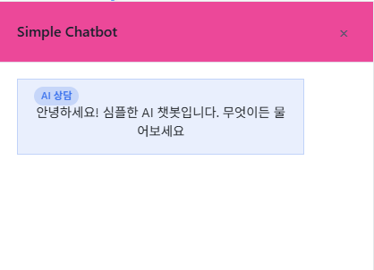
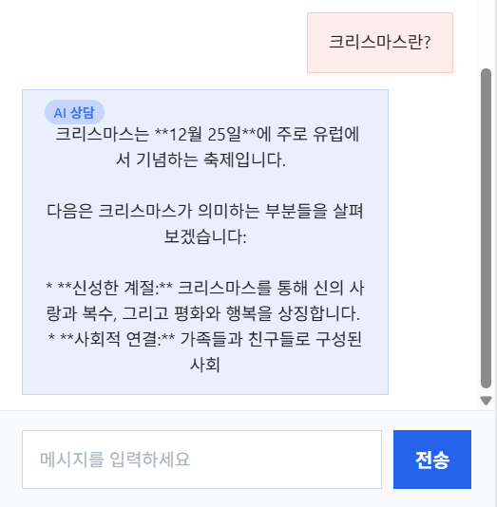
Key Implementations & Demo
10
Demo
해당 구, 분기에 따른 차트 변화 +
검색창에서 원하는 동 , 업종 종류 검색 ▽
동네 리포트에서 검색 결과 조회
chatbot 구현

Slide 13
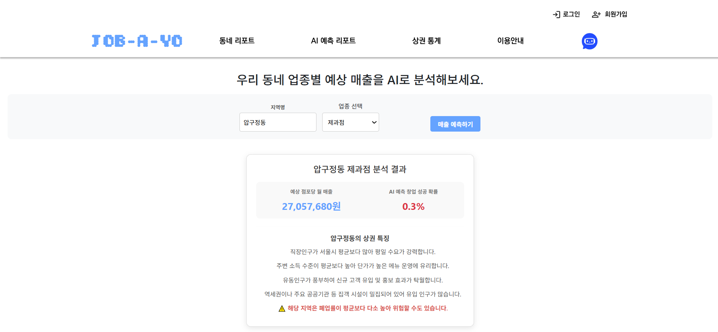
Key Implementations & Demo
11
Demo
AI 예측 리포트
▽
지역명 + 업종 선택
→ ‘매출 분석하기 ‘ 클릭
▽
예상 점포당 월 매출
AI 예측 창업 성공확률
상권 특징

Slide 14
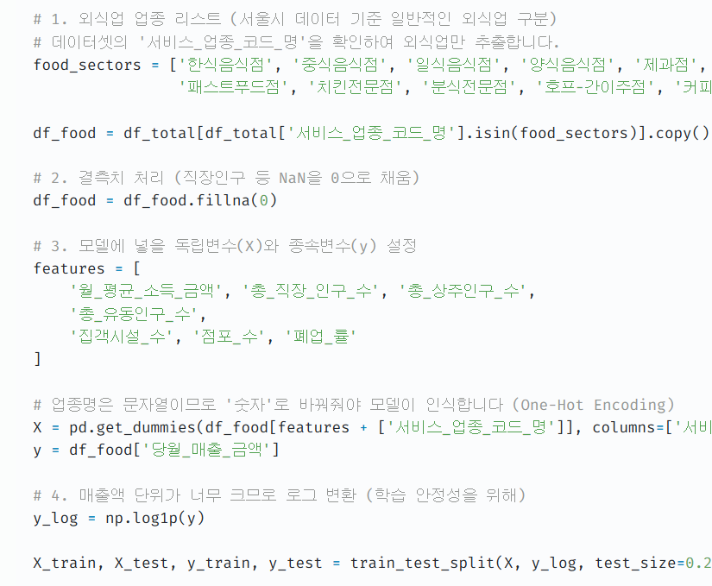
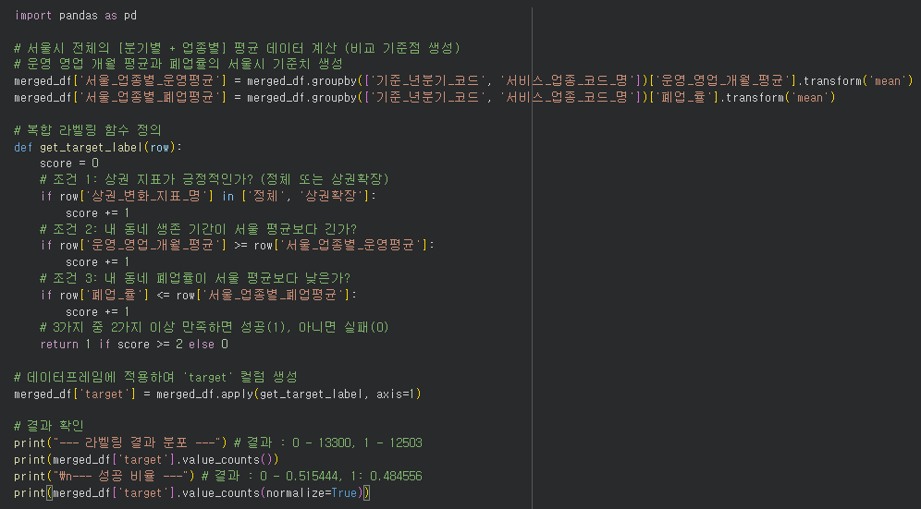
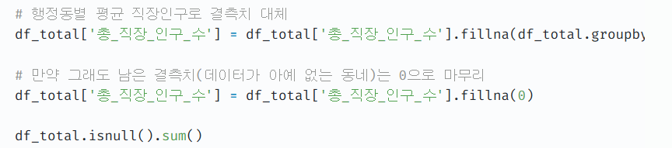
Key Implementations & Demo
12
Data Analysis Process
ML 모델 구축 과정
1. 데이터 수집 및 전처리
2. 분석 모델 선정 및 학습(Modeling)
3. 모델 성능 평가
데이터 병합(행정동 코드를 기준으로), 업종 필터링, 파생 변수 생성
예상매출액
독립변수 : 월평균소득금액, 총직장인구수, 총상주인구수, 총유동인구수, 지객시설수, 점포수, 폐업률을 데이터 수집
총 직장인구수의 결측치를 행정동별 평균 직장인구로 대체
원-핫인코딩을 통해 범주형 데이터를 수치형으로 변환하여 모델에 입력
창업성공확률
단순히 '상권지표' 하나만으로는 해당 업종의 실제 생존력을 반영하기 어려움 → 상권 변화지표, 업종별 평균 운영 기간, 폐업률 3가지를 조합한 ‘2/3 원칙’을 수립
(2/3 원칙 : 세가지 지표 중 최소 2개가 긍정적인 신호를 보낼 때 진입한다는 의사결정 모델)

Slide 15
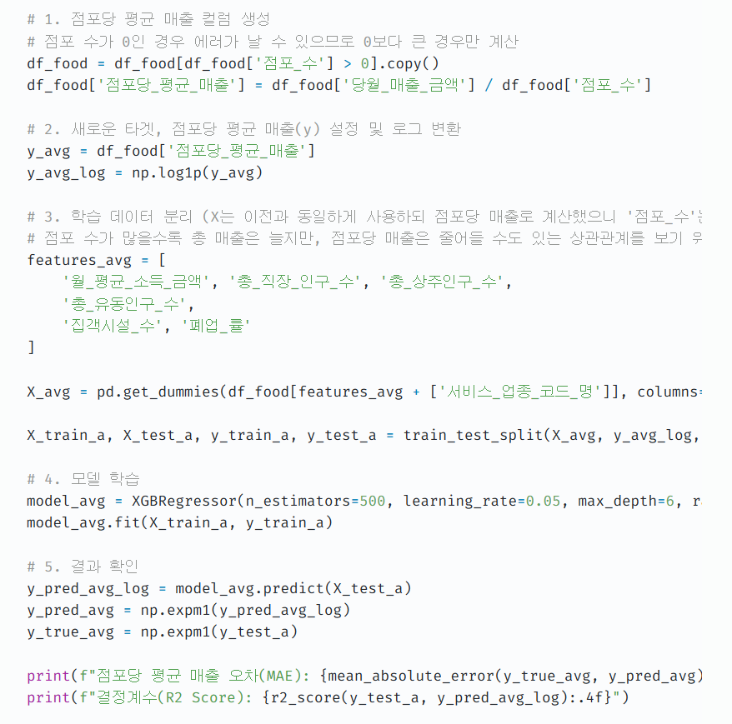
Key Implementations & Demo
13
Data Analysis Process
ML 모델 구축 과정
1. 데이터 수집 및 전처리
2. 분석 모델 선정 및 학습(Modeling)
3. 모델 성능 평가
예상매출액
XGBRegressor → XGBoost : 내부적으로 여러 개의 결정트리를 순차적으로 학습시켜 이전 모델의 오차를 계속해서 보정해나가기때문에 변수나 관계가 많은 매출 예측과 같은 데이터분석에 용이하다.
결정 계수R²(0.6824) : 이 모델은 매출액 변동의 약 68%정도를 설명
점포당 평균 매출 오차(MAE): 19,854,802원 → 이 모델이 예측한 매출액은 실제 매출보다 약 1,985만원 정도 더 높거나 낮게 예측될 수 있음
⇒ 서울시 상권의 광범위한 매출 범위를 고려할 때 유의미한 예측범위를 형성

Slide 16
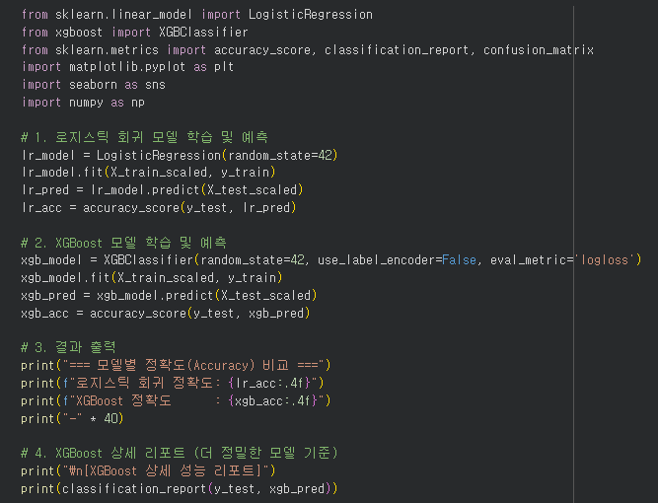
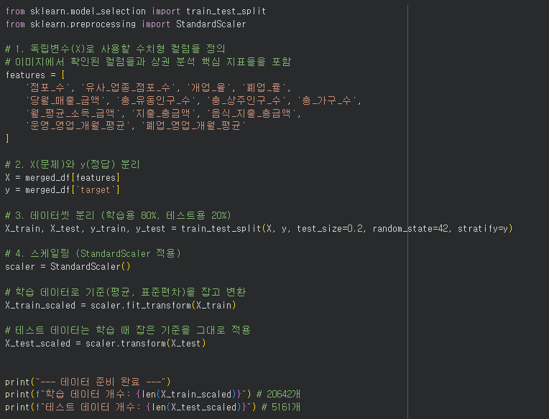
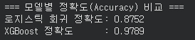
Key Implementations & Demo
14
Data Analysis Process
ML 모델 구축 과정
1. 데이터 수집 및 전처리
2. 분석 모델 선정 및 학습(Modeling)
3. 모델 성능 평가
창업성공확률
표준화(StandardScaler) : 매출액(억 단위)와 점포 수(개 단위)등과 같이 판이한 단위를 평균 0, 표준편차 1로 맞춰 모델의 학습 속도와 안정성을 확보
훈련/테스트 분리 : 데이터를 8:2로 나누어 모델이 한 번도 보지 못한 데이터로 실전 테스트를 치르도록 설계
XGBoost 채택 : 유동인구, 매출, 점포 수 사이의 복잡한 비선형 관계를 학습하는 데 최적화됨
이상치에 강하며, 변수 중요도를 통해 성공 요인을 수학적으로 증명 가능함

Slide 17
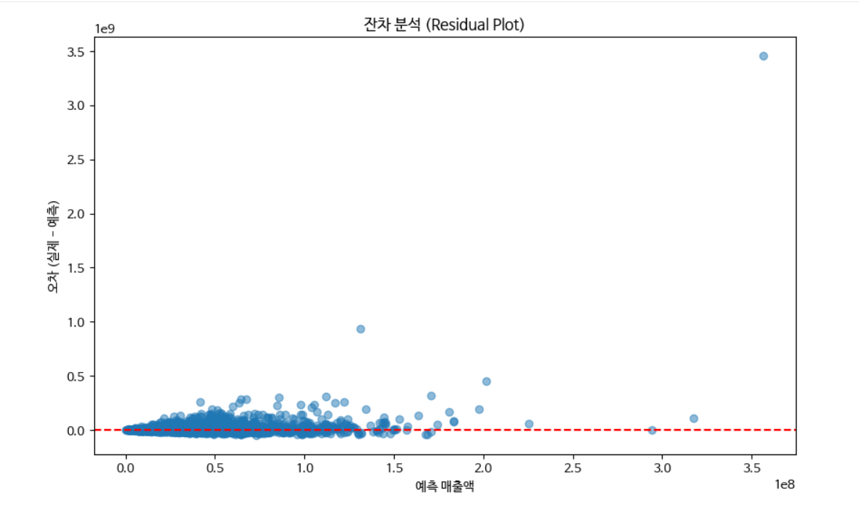
Key Implementations & Demo
15
Data Analysis Process
ML 모델 구축 과정
1. 데이터 수집 및 전처리
2. 분석 모델 선정 및 학습(Modeling)
3. 모델 성능 평가
예상매출액
예측한 값과 실제값이 얼마나 차이가 나는지 잔차 분석 실행
대부분의 값들이 예측한 값인 빨간 점선 주변에 있다
예측값과 동떨어진 값들도 있으나 홍대나 명동같은 데이터가 설명할 수 없는 초거대 상권일 가능성

Slide 18
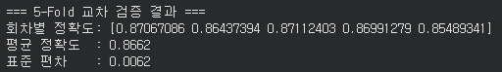
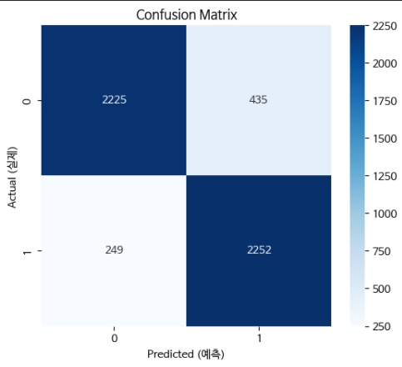
Key Implementations & Demo
16
Data Analysis Process
ML 모델 구축 과정
1. 데이터 수집 및 전처리
2. 분석 모델 선정 및 학습(Modeling)
3. 모델 성능 평가
창업성공확률
초기 정확도가 97.8%로 비정상적으로 높게 나와 '데이터 유출' 의심
정답(Y)의 근거였던 '폐업률' 등이 문제(X)에도 포함되어 답을 알고 푸는 상태 → 상권 환경 변수(인구, 소득 등)만으로 재학습함
: 데이터 분할과 무관하게 안정적인 성능
: 표준편차 0.006 → 특정 데이터에 치우치지 않은 일반화된 모델
86.75
혼동 행렬(Confusion Matrix) 분석
정확 분류 다수 → 전반적인 예측 성능 우수
오답 (435건, 249건) → 성공이라고 예측했다가 실패하는 경우가 상대적으로 적음
핵심 지표 제외 후 정확도

Slide 19
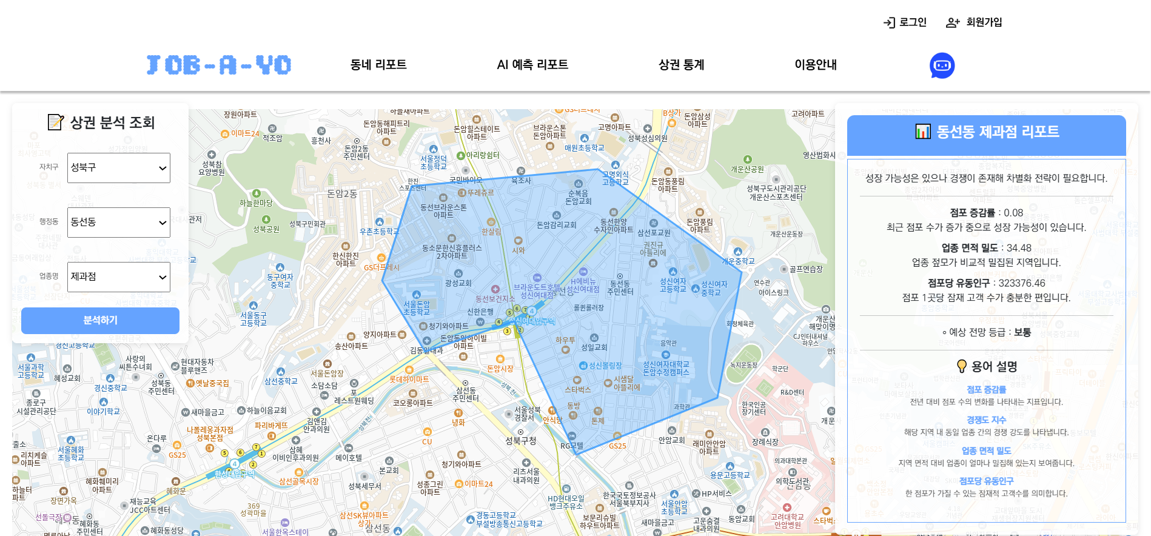
Key Implementations & Demo
17
Demo
상권 통계 ▽
자치구, 행정동, 업종명
→ ‘분석하기 ‘ 클릭
▽
점포 증감률, 경쟁도 지수,
업종 면적 밀도, 점포당 유동인구,
예상 전망 등급

Slide 20

Key Implementations & Demo
18
Data Analysis Process
데이터 신뢰도와 분석 정교화 확보를 위해 서울시를 테스트베드로 선정하여 맞춤형 예측 모델을 선제적으로 구축
본 모델을 기반으로 향후 비수도권 지역별 특성이 반영된 서비스 확장을 도모할 계획
사용 데이터 : 서울시 상권분석서비스(점포-행정동/영역-행정동/영역-자치구/길단위 유동인구-행정동), 서울 행정구역(동별) 통계
컬럼명 | 설명
행정동_코드/행정동_코드_명 서비스_업종_코드/서비스_업종_코드_명 | 사용자가 선택 및 그룹화 기준 컬럼
점포_수 유사_업종_점포_수 프랜차이즈_점포_수 | 분기별 데이터에서 중복방지를 위해 4분기 데이터만 활용
연간_개업_수_합 연간_폐업_수_합 | 분기별 데이터의 연간 개·폐업 점포수의 총합
2024_연평균_유동인구 | 분기별 데이터의 평균 유동인구
영역_면적(㎡) | 행정동의 면적
컬럼 | 설명
업종_면적_밀도 | 점포 수/영역_면적 : 공간 대비 업종이 포화 상태인지 확인
점포_증감률 | (개업– 폐업)/점포 수 : 최근 동일 업종 점포 수 증감 추이(시장 확대중인지 아닌지)
경쟁도_지수 | (점포 수 / 유사점포)*(1+프랜차이즈 비율) : 수요 대비 공급 경쟁 수준
점포당_유동인구 | 연평균 유동인구 / 점포 수 : 한 점포가 확보할 수 있는 잠재 고객 규모(낮을수록 과열)
전망_등급 | 점포당 유동인구 ≥ 상위60% 업종 면적 밀도 < 평균 점포 증감률 > 0 경쟁도 지수 < 기준값 | 수요는 충분하고 공급은 과도하지 않으며 시장 규모가 유지 또는 성장 중인 안정적인 업종 → ‘전망 좋음’
 | 점포 증감률 < 0 | 다른 지표가 좋아도 시장 축소 위험 안내 → ‘주의’
 | 모든 조건이 X | 과도한 위험 신호는 X, 뚜렷한 성장 신호 X → 보통

Slide 21
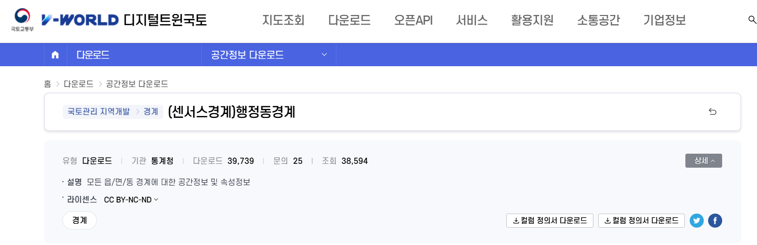
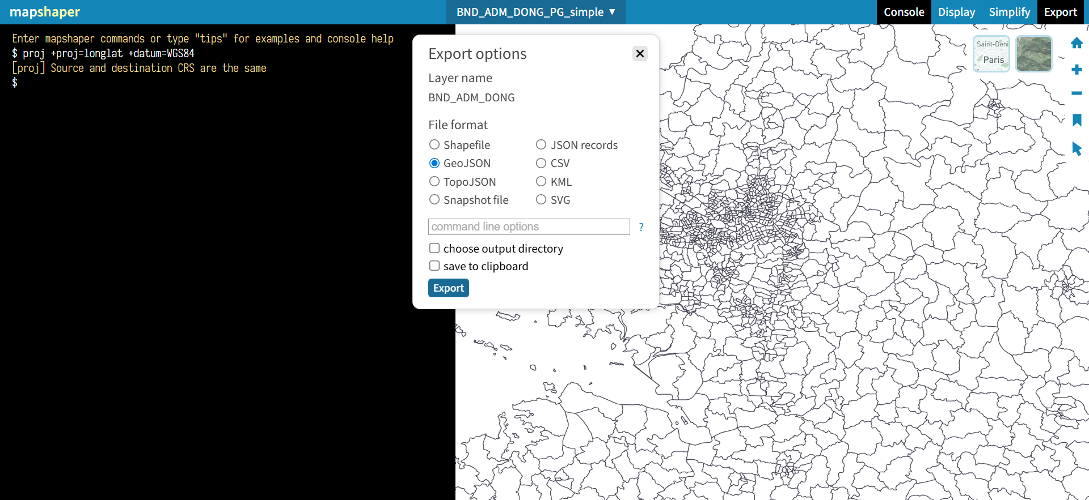
Key Implementations & Demo
x
Data Analysis Process
kakaomap의 면적 경계 추가 : 행정동경계면적 자료 출처 – 국토교통부
shp → mapshaper에서 국제표준 위도 경도로 바꾸는 작업
공공데이터의 SHP는 보통 UTM-K(Bessel) 같은 국산 좌표계를 쓰기 때문에 전 세계 표준인 WGS84 (위도, 경도) 좌표를 사용(kakao 기준)

Slide 22

Conclusion
19
Review of Development Challenges & Future Work
개발 초기에 FE/BE 분리가 명확하지 않아 Merge 충돌이 자주 발생했지만 이를 계기로 역할 분담과 브랜치 전략의 필요성을 알게 되었고 협업 방식을 더 탄탄하게 다듬는 기회가 되었습니다.
또 서비스 전체 흐름에 대한 이해가 부족했던 부분이 있었지만 이번 경험을 통해 구조적인 이해의 중요성을 깨닫고 앞으로 더 빠르게 적응할 수 있을 것 같습니다.
초기에는 필요한 데이터가 충분하지 않아 임시 데이터로 개발을 진행했지만 덕분에 주요 기능의 흐름을 빠르게 검증할 수 있었습니다. 이후 실제 데이터를 확보하면 이를 기반으로 기능을 자연스럽게 확장해 나갈 예정입니다.
문서 없이 바로 코드 작업을 진행해 부족한 부분이 많이 느껴졌는데 DB 필드명, 입력값 정의, API URL 에 대해 미리 정의를 내리고 작업해야겠다고 생각했습니다.
또 개발환경 차이로 인해 설정·버전 문제에 많은 시간 소모를 느껴 다음 작업을 한다면 Docker 기반 가상 개발환경을 구성해 환경 표준화 후 프로젝트 진행해야겠습니다.
전반적인 기획 단계에서 전체 일정 수립 후 개발 진행해 Jira로 프로젝트 관리 강화하지 못한게 아쉬웠습니다.
웹사이트 작업을 처음 해보니 단순히 기능 구현만 생각했지만 검색창 기능, 페이지 네이션 등 예상치 못한 기술적 구현 요소가 많다는 것을 깨달았습니다. 다음 프로젝트에서 기획단계부터 차근차근 밟아 비기능 요구사항에 대해서 분석하고 기간을 명확하게 할당해야겠다고 느꼈습니다.
또 일정관리는 했지만 API 명세 변경 사항이나 커밋 충돌이 발생했을 때 실시간 소통이 부족했습니다. 그래서 고안한 방식이 커밋할 때마다 진행상황 공유와 리드미를 통한 각자 작업보고를 공유하는 방식으로 협업을 진행하는 것이었습니다. 이 경험을 통해 체계적인 기획과 끊임없는 소통으로 전반적인 협업 효율을 높일 수 있는 방법에 대해 배웠습니다.

Slide 23
Conclusion
2025
Q&A

Slide 24
THANK
YOU

